Slide 1
НИКОЛАЙ ВАСИЛЬЕВИЧ ГОГОЛЬ
ТАРАС БУЛЬБА
повесть Николая Васильевича Гоголя, входит в цикл «Миргород». В составе «Миргорода» повесть опубликована в1835 году, в 1842 вышла её вторая, дополненная и переработанная Гоголем редакция, которая публикуется во всех современных изданиях.

Slide 2
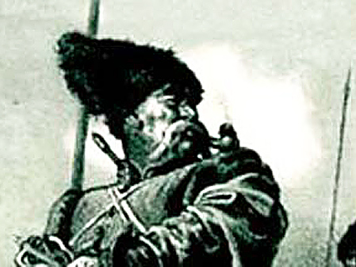
«ТАРАС БУЛЬБА»
В повести «Тарас Бульба» Н.В. Гоголь обращается к героическому прошлому страны, когда простой человек поднимается над обыденной жизнью и становится настоящим патриотом.

Slide 3
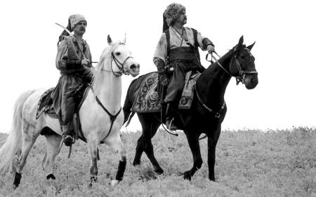
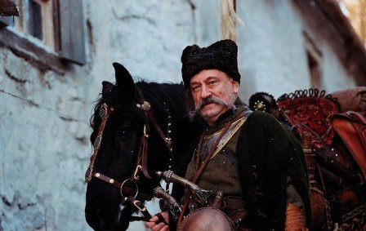
Герои произведения
Автор создает вымышленный образ Тараса Бульбы, в котором соединяет черты многих реальных запорожцев. Н.В. Гоголь рассказывает о судьбе Тараса и двух его сыновей: Остапа и Андрия.

Slide 4
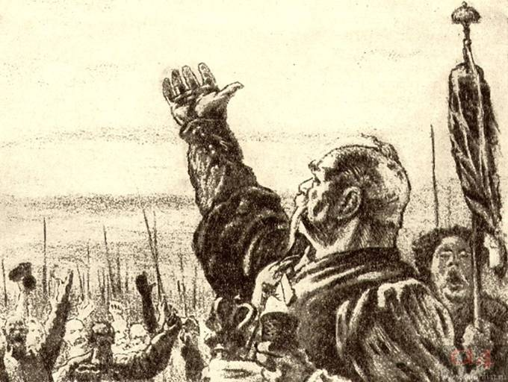
Главные герои повести
« Весь был создан для бранной тревоги и отличался грубой прямотой своего нрава. Он любил простую жизнь Козаков и перессорился с теми из своих товарищей, которые были наклонны к варшавской стороне, называя их холопьями польских панов. Вечно неугомонный, он считал себя законным защитником православия…»
Тарас Бульба

Slide 5
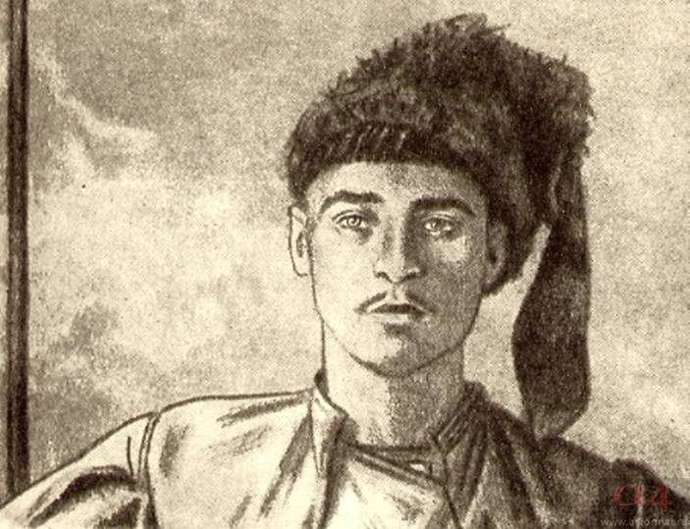
Андрий
« Впереди друзей пронёсся витязь всех богачей, всех красивее. Так и летели чёрные волосы из-под медной его шапки; вился вязанный по руке дорогой шарф, шитый руками первой красавицы…а между тем, объятый пылом и жаром битвы…понёсся, как молодой борзой пёс, красивейший и молодший всех в стае…»

Slide 6
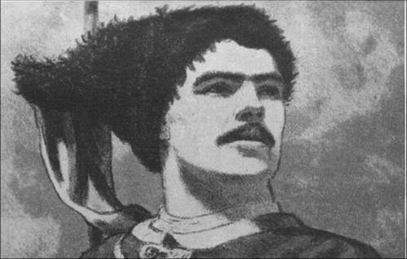
Остап
« Ему, казалось, был на роду написан битвенный путь и трудное званье вершить ратные дела…Уже испытанной уверенностью стали теперь означаться его движения, и в них не могли не быть заметны наклонности будущего вождя. Крепостью дышало его тело, и рыцарские качества уже приобрели широкую силу льва»

Slide 7
Краткий пересказ .
К старому козацкому полковнику Тарасу Бульбе приезжают после выпуска из Киевской академии два его сына - Остап и Андрий. Два дюжих молодца, здоровых и крепких лиц которых еще не касалась бритва, смущены встречей с отцом, подшучивающим над их одеждой недавних семинаристов. Старший, Остап, не выдерживает насмешек отца: «Хоть ты мне и батька, а как будешь смеяться, то, ей-Богу, поколочу!» И отец с сыном, вместо приветствия после давней отлучки, совсем нешуточно тузят друг друга тумаками. Бледная, худощавая и добрая мать старается образумить буйного своего мужа, который уже и сам останавливается, довольный, что испытал сына. Бульба хочет таким же образом «поприветствовать» и младшего, но того уже обнимает, защищая от отца, мать.

Slide 8
По случаю приезда сыновей Тарас Бульба созывает всех сотников и весь полковой чин и объявляет о своем решении послать Остапа и Андрия на Сечь, потому что нет лучшей науки для молодого козака, как Запорожская Сечь. При виде молодой силы сыновей вспыхивает воинский дух и самого Тараса, и он решается ехать вместе с ними, чтобы представить их всем старым своим товарищам. Бедная мать всю ночь сидит над спящими детьми, не смыкая глаз, желая, чтобы ночь тянулась как можно дольше. Ее милых сыновей берут от нее; берут для того, чтобы ей не увидеть их никогда! Утром, после благословения, отчаявшуюся от горя мать еле отрывают от детей и уносят в хату.

Slide 9
Три всадника едут молча. Старый Тарас вспоминает свою буйную жизнь, слеза застывает в глазах, поседевшая голова понурится. Остап, имеющий суровый и твердый характер, хотя и ожесточившийся за годы обучения в бурсе, сохранил в себе природную доброту и тронут слезами своей бедной матери. Одно только это его смущает и заставляет задумчиво опустить голову. Андрий также тяжело переживает прощание с матерью и родным домом, но его мысли заняты воспоминаниями о прекрасной полячке, которую он встретил перед самым отъездом из Киева. Тогда Андрий сумел пробраться в спальню к красавице через трубу камина, стук в дверь заставил полячку спрятать молодого козака под кровать. Татарка, служанка панночки, как только прошло беспокойство, вывела Андрия в сад, где он едва спасся от проснувшейся дворни. Прекрасную полячку он еще раз видел в костеле, вскоре она уехала - и сейчас, потупив глаза в гриву коня своего, думает о ней Андрий.

Slide 10
После долгой дороги Сечь встречает Тараса с сыновьями своей разгульной жизнью - признаком запорожской воли. Козаки не любят тратить время на военные упражнения, собирая бранный опыт лишь в пылу битв. Остап и Андрий кидаются со всею пылкостью юношей в это разгульное море. Но старому Тарасу не по душе праздная жизнь - не к такой деятельности хочет готовить он своих сыновей. Повстречавшись со всеми своими сотоварищами, он все придумывает, как поднять запорожцев в поход, чтобы не тратить козацкую удаль на беспрерывное пиршество и пьяное веселье. Он уговаривает Козаков переизбрать кошевого, который держится мира с врагами козачества. Новый кошевой под напором самых воинственных Козаков, и прежде всего Тараса, решается идти на Польшу, чтобы отметить все зло и посрамление веры и козацкой славы.

Slide 11
И скоро весь польский юго-запад становится добычею страха, бегущего наперед слуха: «Запорожцы! Показались запорожцы!» В один месяц в битвах возмужали молодые козаки, и старому Тарасу любо видеть, что оба его сына - среди первых. Козацкое войско пытается взять город Дубнр, где много казны и богатых обывателей, но встречают отчаянное сопротивление гарнизона и жителей. Козаки осаждают город и ждут, когда в нем начнется голод. От нечего делать запорожцы опустошают окрестности, выжигают беззащитные деревни и неубранные хлеба. Молодым, особенно сыновьям Тараса, не нравится такая жизнь. Старый Бульба успокаивает их, обещая в скором времени жаркие схватки. В одну из темных ночей Андрия будит ото сна странное существо, похожее на призрак. Это татарка, служанка той самой полячки, в которую влюблен Андрий. Татарка шепотом рассказывает, что панночка - в городе, она видела Андрия с городского вала и просит его прийти к ней или хотя бы передать кусок хлеба для умирающей матери. Андрий нагружает мешки хлебом, сколько может унести, и по подземному ходу татарка ведет его в город. Встретившись со своей возлюбленной, он отрекается от отца и брата, товарищей и отчизны: «Отчизна есть то, что ищет душа наша, что милее для нее всего. Отчизна моя - ты». Андрий остается с панночкой, чтобы защищать ее до последнего вздоха от бывших сотоварищей своих.

Slide 12
Польские войска, присланные в подкрепление осажденным, проходят в город мимо пьяных Козаков, многих перебив спящими, многих пленив. Это событие ожесточает Козаков, решающих продолжить осаду до конца. Тарас, разыскивая пропавшего сына, получает страшное подтверждение предательства Андрия.
Поляки устраивают вылазки, но козаки пока еще успешно их отбивают. Из Сечи приходит весть, что в отсутствие главной силы татары напали на оставшихся Козаков и пленили их, захватив казну. Козацкое войско под Дубном делится надвое - половина уходит на выручку казны и товарищей, половина остается продолжать осаду. Тарас, возглавив осадное войско, произносит страстную речь во славу товарищества. Поляки узнают об ослаблении неприятеля и выступают из города для решительной схватки. Среди них и Андрий. Тарас Бульба приказывает козакам заманить его к лесу и там, встретившись с Андрием лицом к лицу, убивает сына, который и перед смертью произносит одно слово - имя прекрасной панночки. Подкрепление прибывает к полякам, и они разбивают запорожцев. Остап пленен, раненого Тараса, спасая от погони, привозят в Сечь.
Оправившись от ран, Тарас большими деньгами и угрозами заставляет жида Янкеля тайком переправить его в Варшаву, чтобы там попытаться выкупить Остапа. Тарас присутствует при страшной казни сына на городской площади. Ни один стон не вырывается под пытками из груди Остапа, лишь перед смертью взывает: «Батько! где ты! слышишь ли ты все это?» - «Слышу!» - отвечает над толпой Тарас. Его кидаются ловить, но Тараса уже и след простыл.
Сто двадцать тысяч Козаков, среди которых и полк Тараса Бульбы, поднимаются в поход против поляков. Даже сами козаки замечают чрезмерную свирепость и жестокость Тараса по отношению к врагу. Так мстит он за смерть сына. Разгромленный польский гетман Николай Потоцкий клятвенно присягает не наносить впредь никакой обиды козацкому воинству. Один только полковник Бульба не соглашается на такой мир, уверяя товарищей, что прошенные ляхи не станут держать своего слова. И он уводит свой полк. Сбывается его предсказание - собравшись с силами, поляки вероломно нападают на Козаков и разбивают их.

Slide 13
А Тарас гуляет по всей Польше со своим полком, продолжая мстить за смерть Остапа и товарищей своих, безжалостно уничтожая все живое.
Пять полков под предводительством того самого Потоцкого настигают наконец полк Тараса, ставшего на отдых в старой развалившейся крепости на берегу Днестра. Четыре дня длится бой. Оставшиеся в живых козаки пробиваются, но останавливается старый атаман искать в траве свою люльку, и настигают его гайдуки. Железными цепями привязывают Тараса к дубу, прибивают гвоздями руки и раскладывают под ним костер. Перед смертью успевает Тарас крикнуть товарищам, чтобы спускались они к челнам, которые сверху видит он, и уходили от погони по реке. И в последнюю страшную минуту думает старый атаман о товарищах, о будущих их победах, когда уже не будет с ними старого Тараса.
Козаки уходят от погони, дружно гребут веслами и говорят про своего атамана.

